Slide 1
절판 도서 웹사이트
잊혀진 책방
박서영

Slide 2
Part 1
단계 분리
개요
더 이상 출판되지 않는 절판 도서들을 기록하고, 독자들이 정보를 공유하고 소장자를 찾을 수 있는 웹사이트
사람들이 절판된 책에 대해 추억, 리뷰, 소장 여부 등을 공유할 수 있음
희귀 도서에 대한 디지털 기록과 읽고 싶은 사람/소장한 사람 매칭 기능도 제공
- 절판 도서 목록 아카이브: 출판년도 및 출판사 정보 포함
- 독자 커뮤니티 게시판: 절판 도서에 얽힌 추억, 정보 공유
- 책 표지/내지 사진 업로드: 사용자가 직접 등록한 희귀 도서 사진 공유
- 책 찾기 섹션: 특정 책을 구하고 싶은 사용자가 요청글을 남김
- 소장자-요청자 연결 기능: 책을 갖고 있는 사용자와 연결 (대여/교환/판매)
- 디지털 요약문/리뷰 공유: 내용을 모르고 구하기 어려운 책에 대해 요약 제공
1, 내용을 입력하세요
현재 기획서
개인 회원가입 및 로그인
메인 페이지 (절판 도서 소개)

Slide 3
Part 2
1차 사이트맵
로그인
1, 내용을 입력하세요
이메일 찾기
비밀번호 찾기
회원가입
메인 화면
그룹 메인 대시보드

Slide 4
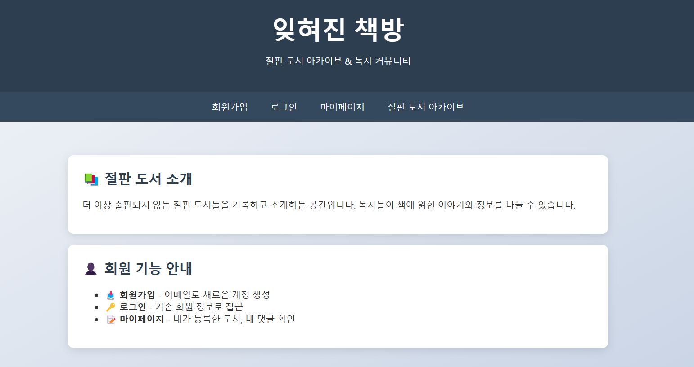
Part 3
단계 분리
no | 설명
1 | 로그인/회원가입 버튼
2 | (로그인&회원가입 후) 마이페이지 이동 버튼
3 | 프로그램 내용 소개
4 | 회원 기능 안내
1, 내용을 입력하세요
①
②
③
④

Slide 5
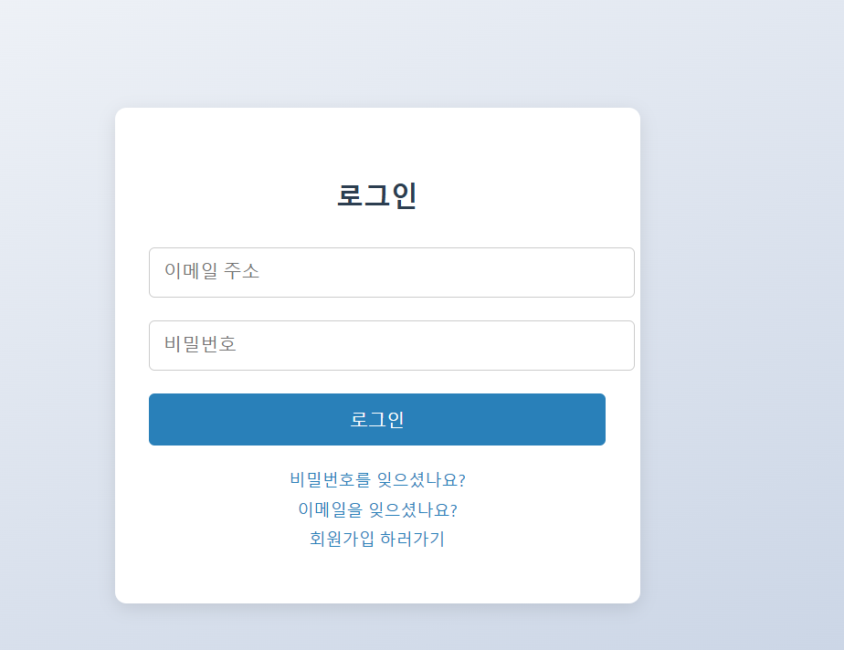
Part 4
로그인
no | 설명
1 | 로그인 정보 입력란
2 | 로그인 버튼
3 | 비밀번호 찾기
4 | 이메일 찾기
5 | 회원가입 버튼
①
②
③
④
⑤

Slide 6
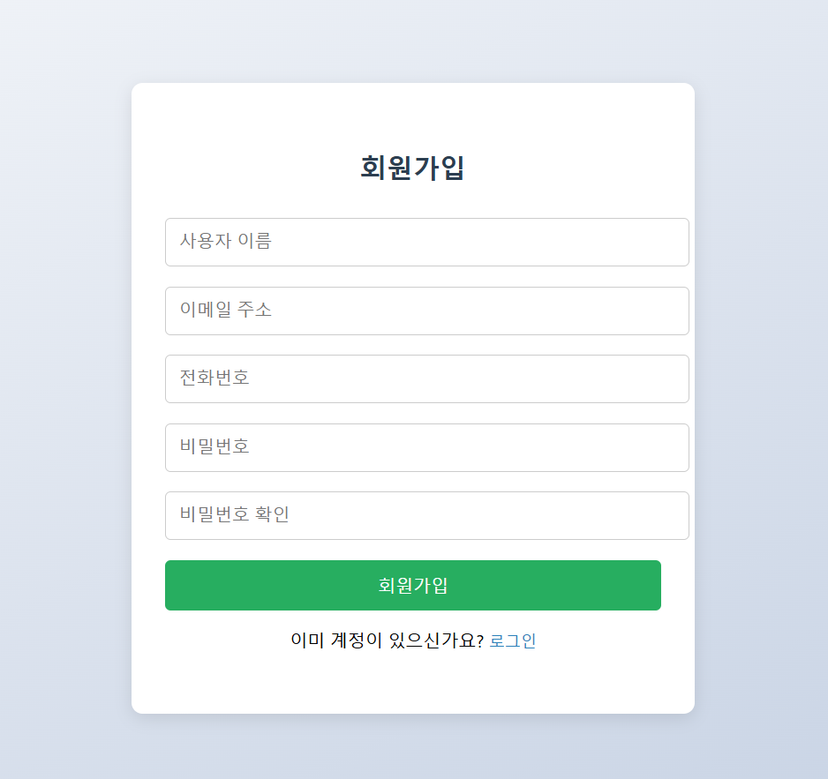
Part 5
회원가입 1
no | 설명
1 | 사용자 이름 입력란
2 | 이메일 주소 입력
3 | 전화번호 입력
4 | 비밀번호 입력
5 | 비밀번호 확인란
①
②
③
④
⑤

Slide 7
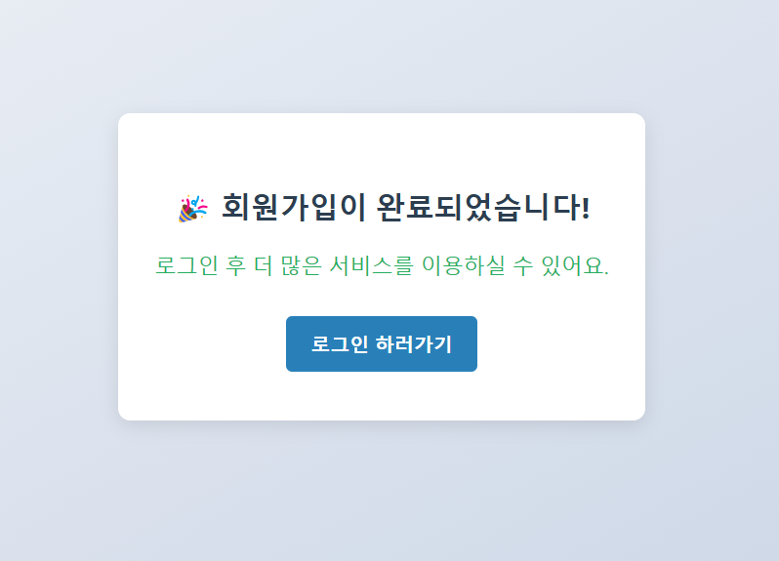
Part 6
회원가입 2
no | 설명
1 | 가입 안내 문구
2 | 로그인 페이지로 이동
①
②

Slide 8
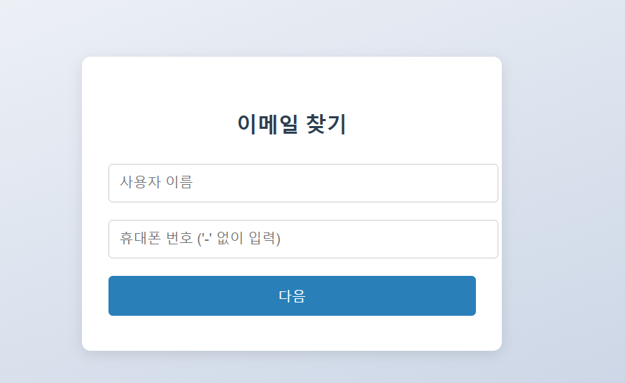
Part 7
이메일 찾기 1
no | 설명
1 | 사용자 이름
2 | 휴대폰 번호 입력
3 | 다음 버튼
①
②
③

Slide 9
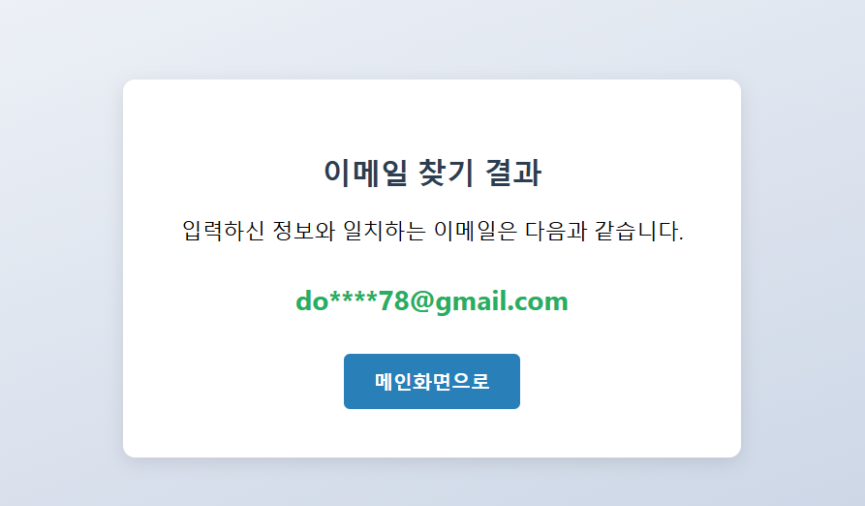
Part 8
이메일 찾기 2
no | 설명
1 | 안내 문구
2 | 이메일 안내
3 | 메인화면 버튼
①
②
③

Slide 10
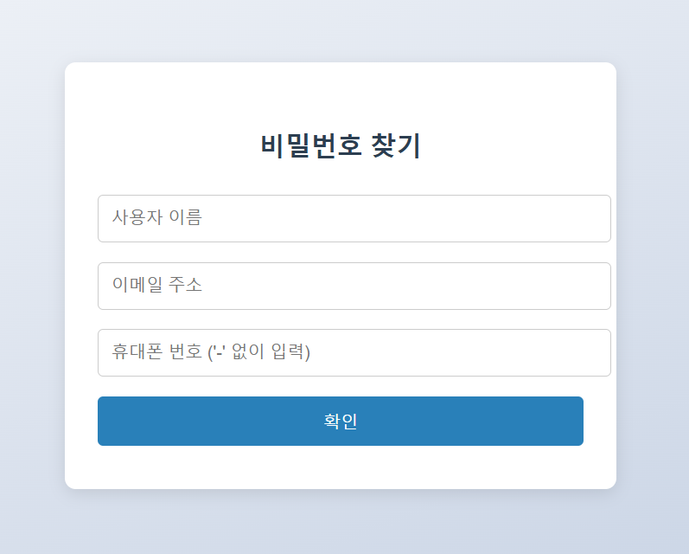
Part 9
비밀번호 찾기 1
no | 설명
1 | 사용자 이름 입력
2 | 이메일 주소
3 | 휴대폰 번호
4 | 확인 버튼
①
②
③
④

Slide 11
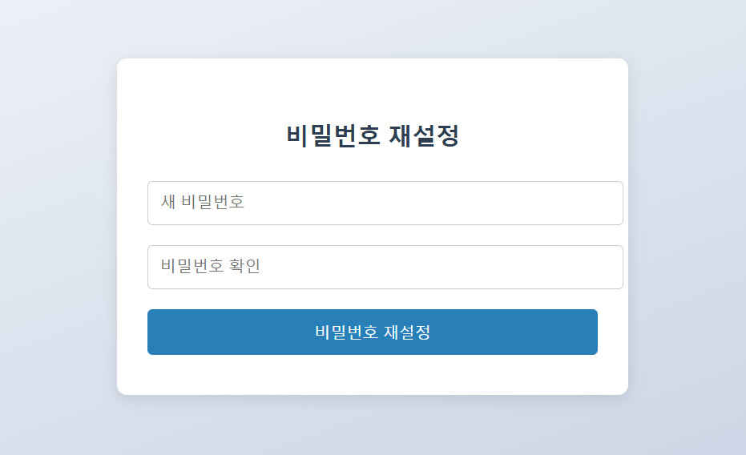
Part 10
비밀번호 찾기 2
no | 설명
1 | 새 비밀번호 입력란
2 | 비밀번호 확인
3 | 비밀번호 재설정 버튼
①
②
③

Slide 12
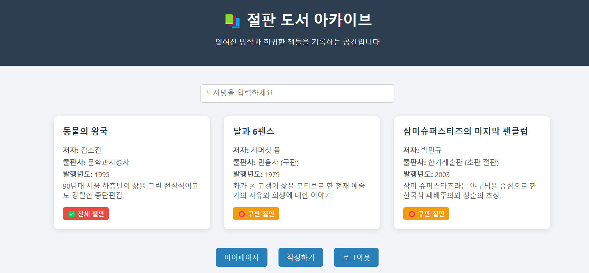
Part 11
메인화면 (절판도서 소개)
no | 설명
1 | 도서명 검색란
2 | 절판 도서
3 | 절판 종류
4 | 마이페이지 버튼
5 | 작성하기 버튼
6 | 로그아웃 버튼
①
②
③
④
⑤
⑥

